Slide 1
Quale contributo può dare la matematica nella società di oggi?
Il parere dell’Unione Matematica Italiana
Marco Andreatta
Professore di Geometria e Presidente UMI

Slide 2


Slide 3
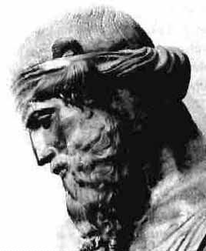
Platone 427-347 a.C.
Menone
…. Anche le opinioni vere, finchè restano, sono cose belle, capaci di realizzare tutto il bene possibile; solo che non acconsentono a rimanere per lungo tempo, e fuggono via dall' anima umana, per cui non hanno un gran significato, a meno che non s'incatenino con un ragionamento fondato sulla causalità. Ma proprio in questo compagno Menone, consiste l'anamnesi, quella reminiscenza su cui sopra abbiamo convenuto. Se collegate, esse dapprima divengono scienza e, quindi, cognizioni stabili. Ecco perché la scienza vale più della retta opinione: la differenza tra scienza e retta opinione sta, appunto, nel collegamento.

Slide 4
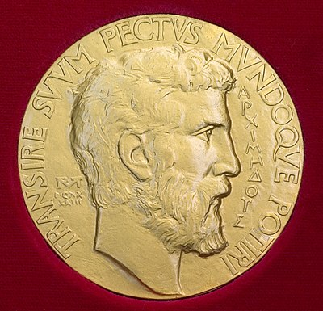

Archimede
Elevarsi al di sopra di se stessi e conquistare il mondo

Slide 5
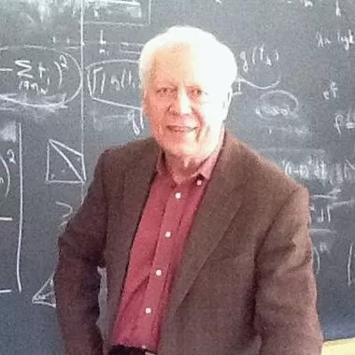
Nella matematica, ciò che importa è la relazione e la sua struttura interna: l’oggetto, o gli oggetti messi in relazione, ha importanza solo nella misura in cui si riflette nella relazione. Da qui provengono l’enorme potere di astrazione della matematica e la sua straordinaria capacità di sintesi: oggetti molto diversi ed in apparenza senza caratteristiche in comune possono diventare molto simili se esaminati dal punto di vista matematico.
Enrico Bombieri 1940
Fields Medal 1974

Slide 6
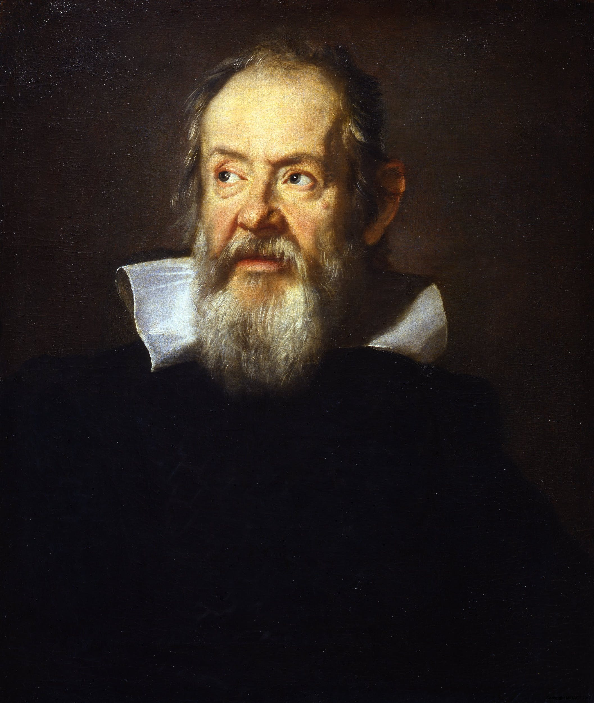
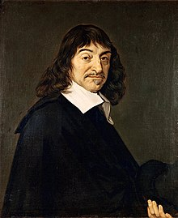
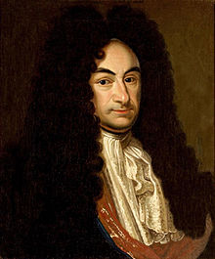
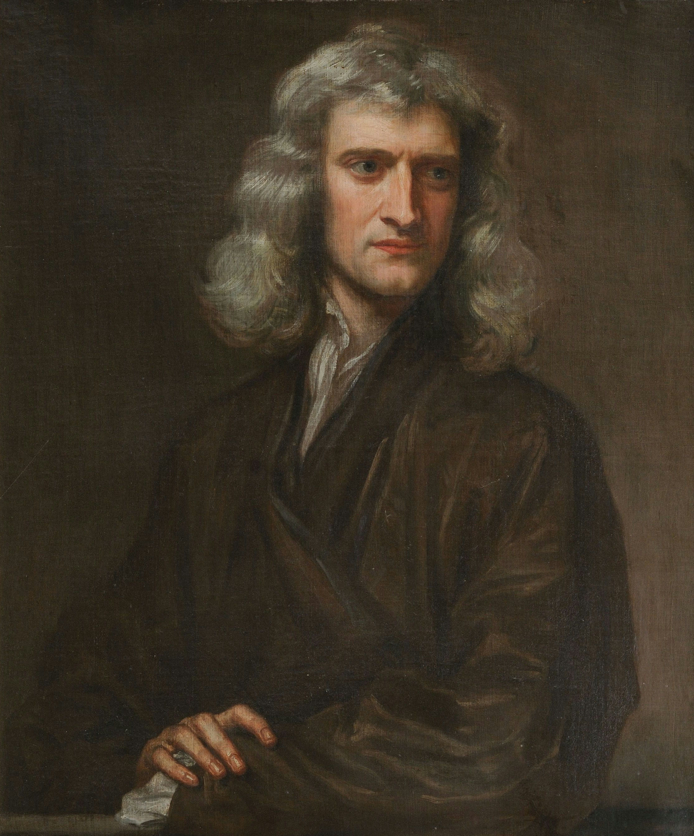
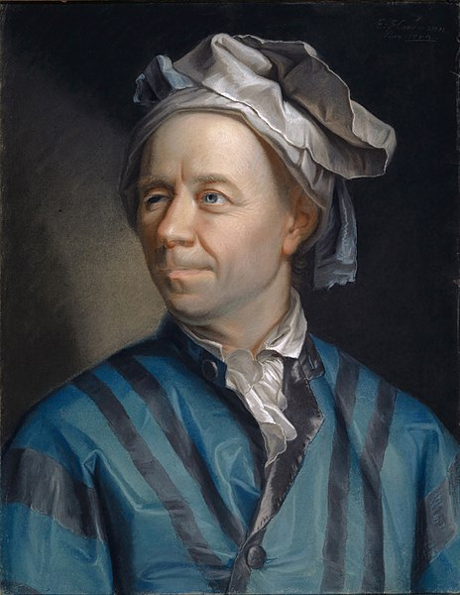
G. Galilei
(1564-1642)
Cartesio
(1596-1650)
Leibniz
(1646- 1716)
Newton
(1642-1726)
Eulero
(1707-1783)
…

Slide 7
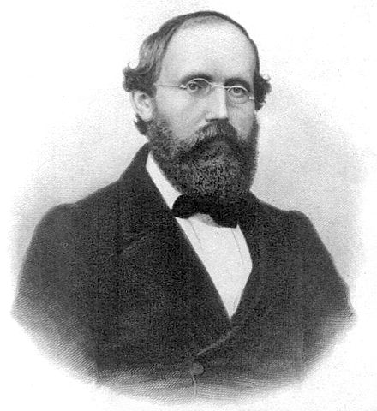
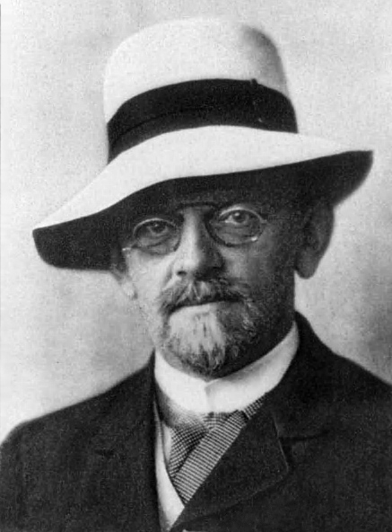
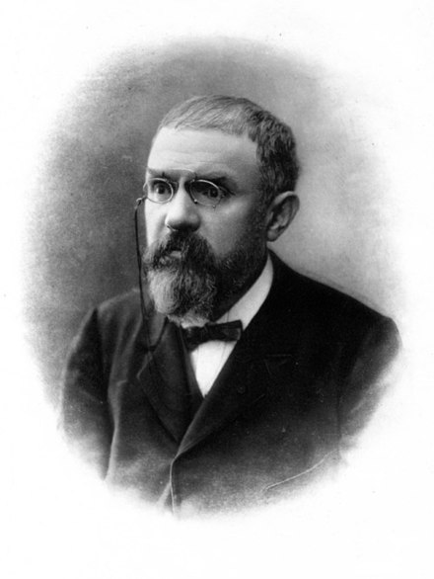
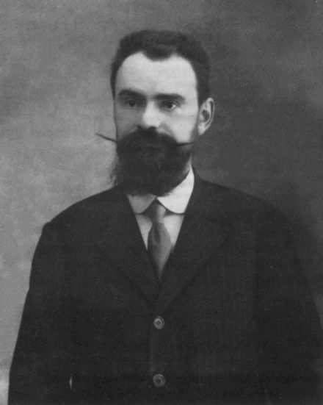
Congettura di Poincarè
Leggere con gli occhi della mente
Enriques
(1871-1946)
Poincarè
(1854-1912)
Riemann
(1826-1866)
Hilbert
(1862-1943)
Ipotesi di Riemann
Problemi di Hilbert

Slide 9
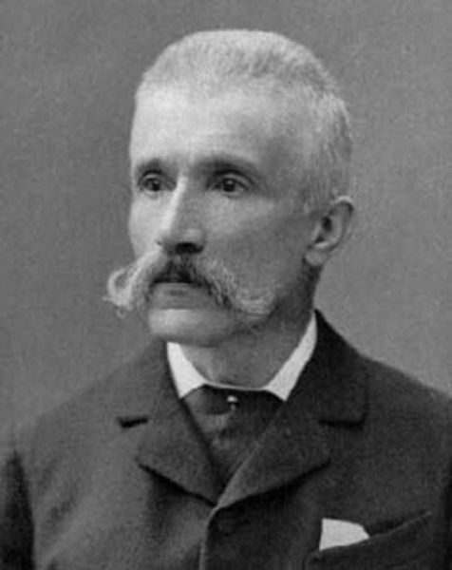
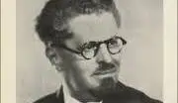
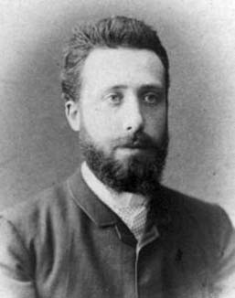
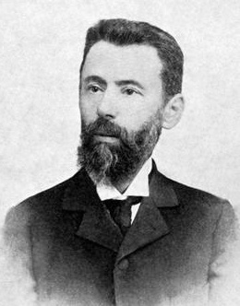
CNR – SIF - Lincei…
UMI
Volterra
1860-1940
Pincherle
1853-1936
Severi
1879-1961
Brioschi
1824-1897
INDAM
Sistema di Istruzione Nazionale
Università

Slide 10
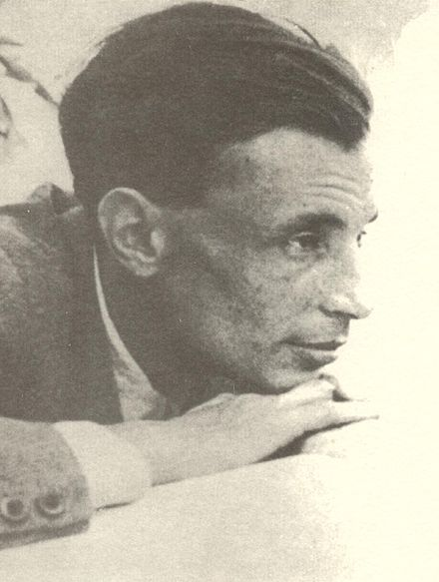
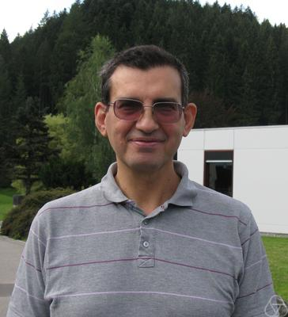
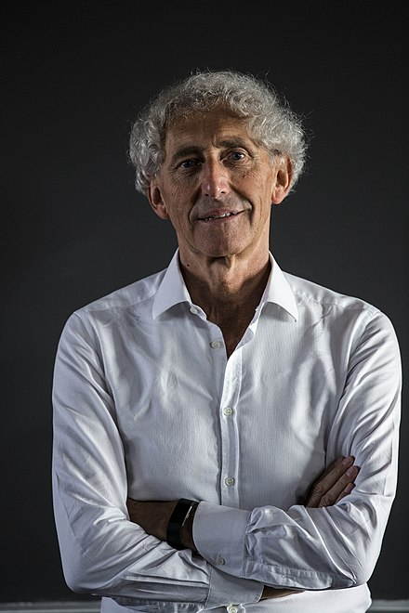
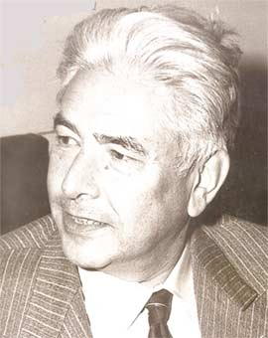
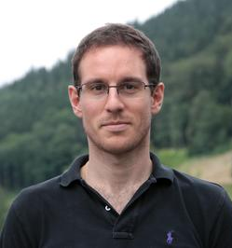
De Giorgi
Figalli
Caccioppoli
Ambrosio
Quarteroni

Slide 11
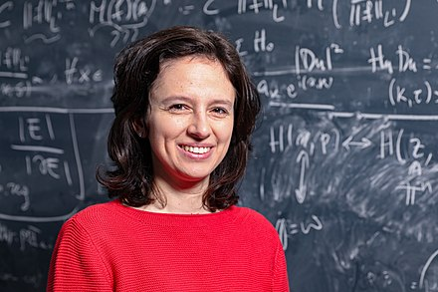
Maria Colombo
Medaglia Stampacchia 2024

Slide 12
Gruppi UMI istituiti 2020
Modellistica Socio-Epidemiologica
Probabilità in Statistica, Matematica e Applicazioni
Matematica delle Immagini, della Visione e loro Applicazioni
Crittografia e Codici
Matematica per l’AI e il Machine Learning
DIGiMath
DinAmicI
Teoria dell’Approssimazione e Applicazioni
CliMath
Licei Matematici
Progetti di cooperazione internazionale con il Sud Globale

Slide 13
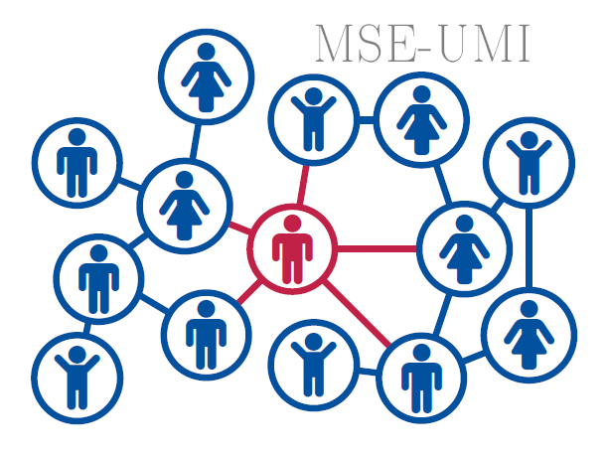
Modellistica Socio Epidemiologica

Slide 14

Probabilità in Statistica, Matematica e Applicazioni

Slide 15

Matematica delle Immagini, della Visione e loro Applicazioni

Slide 16
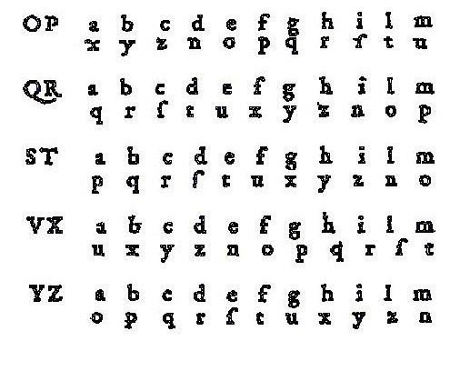
Crittografia e Codici

Slide 17
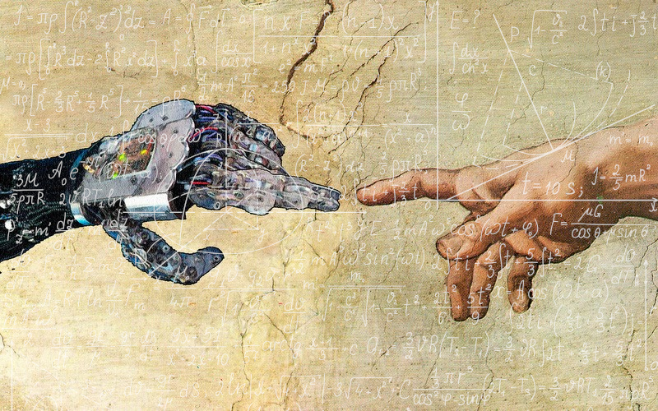
Matematica per l’AI e il Machine Learning

Slide 18

CliMath

Slide 19
Commissioni UMI
Commissione Comunicazione
Commissione a sostegno della Diversità, Eguaglianza e Inclusione
Commissione Italiana Insegnamento della Matematica, CIIM

Slide 20

Commissione Italiana Insegnamento della Matematica, CIIM

Slide 21
Vogliamo noi veramente che la scuola sia una preparazione per l’officina, pel lavoro?
No, assolutamente; la scuola deve essere qualche cosa per cui, almeno per quattro o cinque anni, la gente del popolo non pensi alla preparazione del lavoro manuale, impari qualche cosa che sia fuori del lavoro immediato, impari anche delle astrazioni.
Non dobbiamo essere di quelli che vogliono la preparazione del ragazzo all’abilità tecnica.
Vogliamo che questo insegnamento sia libero, poetico, astratto, perché ne godano per una piccola parte di tempo, e ne portino con sé il ricordo.

Slide 22
Giacomo Matteotti (1885-1924)
Vogliamo noi veramente che la scuola sia una preparazione per l’officina, pel lavoro?
No, assolutamente; la scuola deve essere qualche cosa per cui, almeno per quattro o cinque anni, la gente del popolo non pensi alla preparazione del lavoro manuale, impari qualche cosa che sia fuori del lavoro immediato, impari anche delle astrazioni.
Non dobbiamo essere di quelli che vogliono la preparazione del ragazzo all’abilità tecnica.
Vogliamo che questo insegnamento sia libero, poetico, astratto, perché ne godano per una piccola parte di tempo, e ne portino con sé il ricordo.

